Slide 1
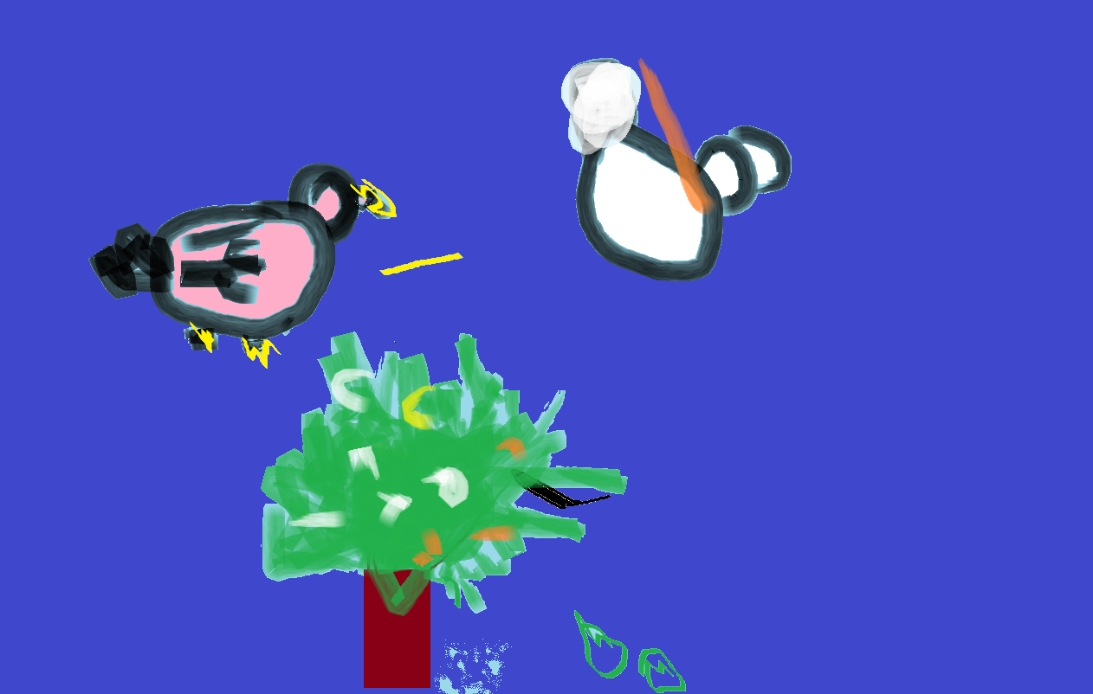
Ուրախ ծառին նստել է ծիտը:
Մի ջահել ծառի վրա բույն է սարքել ծիտը : Մի օր ծիտը երբ որ գնացել էր իր համար կերակուր ճարելու, կաչաղակը ծտի շինած բույնը քանդեց: Ծիտը եկավ, տեսավ բույնը քանդած էր, իր ձվերն էլ ընկած կոտրված էին: Նա գտավ կաչաղակի փետուրը:
Նա իր բույնը ետ շինեց,
հեքիաթն էլ վերջացավ:

